Slide 1
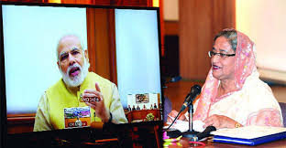
আজকের পাঠে তোমাদের স্বাগতম

Slide 2
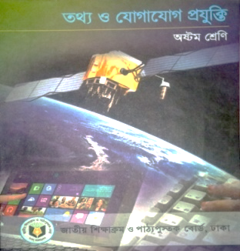
পরিচিতি
মোঃ হারুনর রশীদ
ট্রেড ইন্সট্রাক্টর
ঘোড়াশাল আবদুল করিম উচ্চ বিদ্যালয়,
মুরাদনগর , কুমিল্লা ।
মোবাইলঃ ০১871117308
বিষয়ঃ তথ্য ও যোগাযোগ প্রযুক্তি
শ্রেণিঃ অষ্টম
অধ্যায়ঃ চতুর্থ
পাঠ শিরোনামঃ দৈনন্দিন জীবনে ইন্টারনেটের ব্যবহার
সময়ঃ ৫০মি

Slide 3
নিচের চিত্রটিতে আমরা কী দেখতে পাচ্ছি ?
World Wide Web
WWW এর পূর্ণরুপ n‡jv -

Slide 4
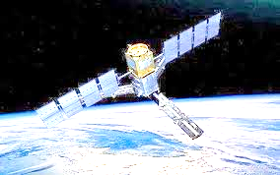
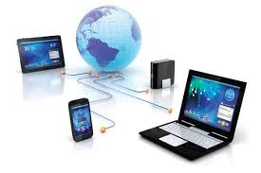
নিচের চিত্রটিতে আমরা কী দেখতে পাচ্ছি ?
ডট কম
ইন্টারনেট জগতের প্রথম ডোমেইনের নাম কি ?

Slide 5
নিচের চিত্রটিতে আমরা কী দেখতে পাচ্ছি ?
তথ্য বিনিময়
ইন্টারনেট ব্যবহারের কারণ-

Slide 6
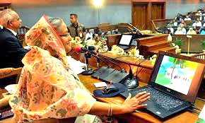
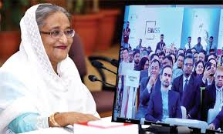
আজকের পাঠের বিষয়
দৈনন্দিন জীবনে ইন্টারনেটের ব্যবহার

Slide 7
শিখনফল
এই পাঠ শেষে শিক্ষার্থীরা---
ইন্টারনেট কী বলতে পারবে ।
দৈনন্দিন জীবনে ইন্টারনেটের ব্যবহার বলতে পারবে ।
ইন্টারনেটের মাধ্যমে অন-লাইন ক্লাস করতে পারবে ।

Slide 8
ইন্টারনেট কি
ইন্টারনেট হচ্ছে সারা পৃথিবীর লক্ষ কোটি কম্পিউটারের নেটওয়ার্ক। পৃথিবীজুড়ে বিস্তৃত নেটওয়ার্কের সমন্বয়ে গঠিত একটি বৃহৎ নেটওয়ার্ক ব্যবস্থপনার নাম ইন্টারনেট ।
আধুনিক যুগ বিজ্ঞানের যুগ। ইন্টারনেট আধুনিক প্রযুক্তির কিস্ময়কর উদ্ভাবন। এটি হলো নেটওয়ার্ক সমূহের নেটওয়ার্ক। শিক্ষা, চিকিৎসা, অর্থনীতি, রাজনীতি, সংস্কৃতি প্রতিটি ক্ষেত্রেই ভূমিকা রাখছে ইন্টারনেট।

Slide 9
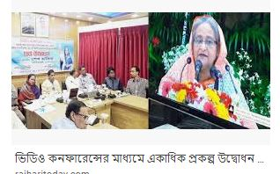
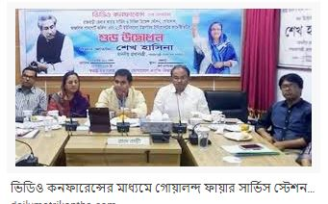
দৈনন্দিন জীবনে ইন্টারনেটের ব্যবহার
মাননীয় প্রধানমন্ত্রী দেশের বর্তমান পরিস্থিতিতে ইন্টারনেটের মাধ্যমে ভিডিও কনফারেন্সিং এর
সাহায্যে বিভিন্ন কর্মকান্ড সম্পর্কে অবগত হচ্ছেন এবং তার বিভিন্ন দিক-নির্দেশনাও প্রদান করছেন।

Slide 10
দৈনন্দিন জীবনে ইন্টারনেটের ব্যবহার
ইন্টারনেটের মাধ্যমে দুইয়ের অধিক ব্যক্তির মাঝে একই সময়ে অডিও -ভিডিও যোগাযোগ ব্যবস্থাকে বলে ভিডিও কনফারেন্সিং
ভিডিও কনফারেন্সিং কি ?

Slide 11
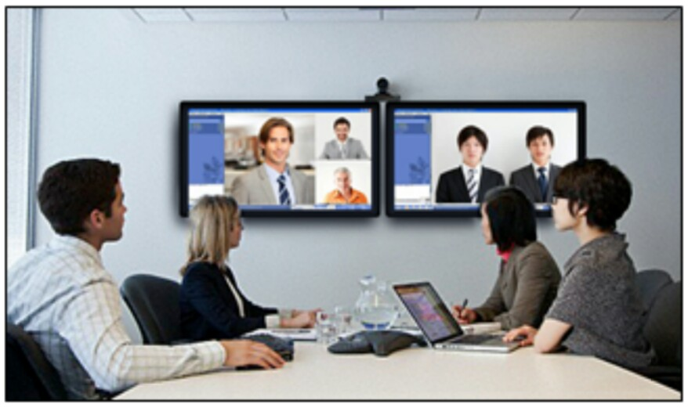
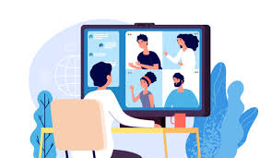
ইন্টারনেটের মাধ্যমে ভিডিও কনফারেন্সিং

Slide 12
একক কাজ
ইন্টারনেট কি ?
ভিডিও কনফারেন্সিং কি ?

Slide 13
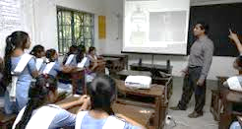
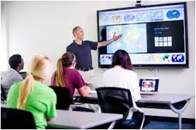
ইন্টারনেটের মাধ্যমে অন-লাইন ক্লাস
ইন্টারনেটের মাধ্যমে শিক্ষক বাতায়নে অন-লাইন ক্লাস করা যায় এবং যে কোন ক্লাস ডাউনলোড করে স্কুলের ক্লাসে দেখানো যায়।

Slide 14
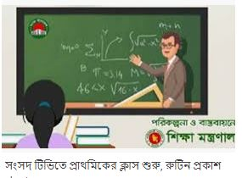
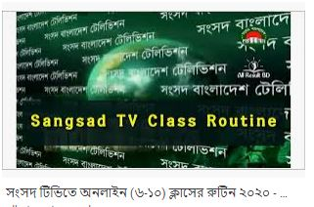
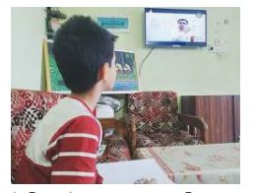
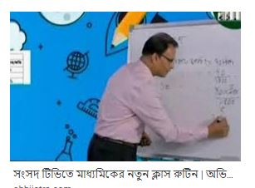
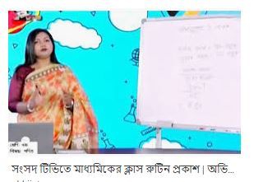
ইন্টারনেটের মাধ্যমে অন-লাইন ক্লাস
সংসদ টিভি, ফেসবুক পেইজ ,সারাদেশব্যাপী জেলা-উপজেলা ভিত্তিক অনলাইন স্কুল চালু রয়েছে । যার মাধ্যমে শিক্ষার্থীরা ঘরে বসে লেখা-পড়া চালিয়ে যেতে পারছে।

Slide 15
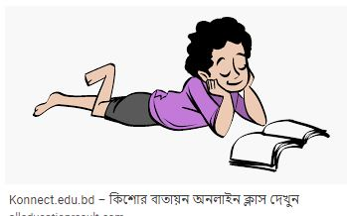
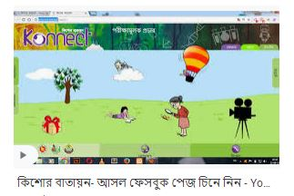
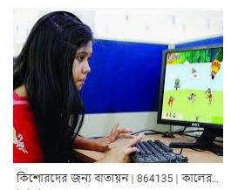
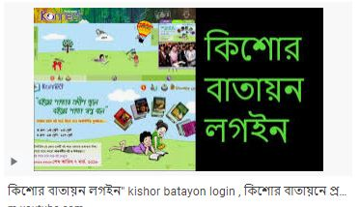
ইন্টারনেটের মাধ্যমে অন-লাইন ক্লাস
কিশোর বাতায়ন ফেসবুক পেইজ ,সারাদেশব্যাপী জেলা-উপজেলা ভিত্তিক অনলাইন স্কুল চালু রয়েছে। যার মাধ্যমে শিক্ষার্থীরা ঘরে বসে লেখা-পড়া চালিয়ে যেতে পারছে ।

Slide 16
ইন্টারনেটের মাধ্যমে অন-লাইন ক্লাস
কিশোর বাতায়ন পেইজে চলছে শিক্ষার্থীদের মানসিক দুশ্চিন্তা বিষয়ে লাইভ আলাপন যা খুবই প্রশংসনীয় উদ্যোগ ।

Slide 17
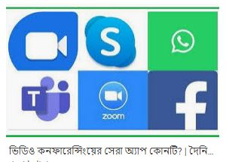
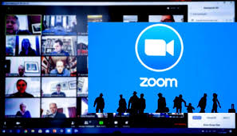
ইন্টারনেটের মাধ্যমে অন-লাইন ক্লাস
শিক্ষক বাতায়ন এ শিক্ষকদের প্রশিক্ষন চলছে জুম অ্যাপস্‌ এর মাধ্যমে যা খুবই প্রশংসনীয় উদ্যোগ ।

Slide 18
জোড়ায় কাজ
শিক্ষার্থীরা ঘরে বসে কিভাবে অনলাইন স্কুলে লেখা-পড়া
চালিয়ে যেতে পারছে লিখ ?

Slide 19
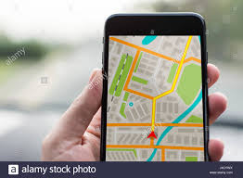
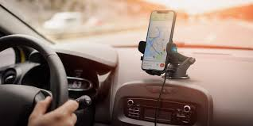
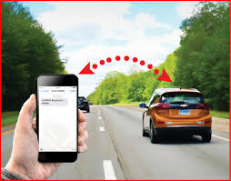
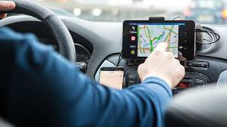
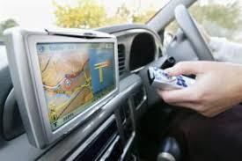
দৈনন্দিন জীবনে ইন্টারনেটের ব্যবহার
মোবাইল ফোন ও গাড়ীতে জিপিএস এর ব্যবহার করা হচ্ছে ।যা অবস্থান নির্ণয়ের জন্য ব্যবহৃত হয়।জিপিএস এর পূর্ণরুপ হচ্ছে- Global Positioning System.

Slide 20
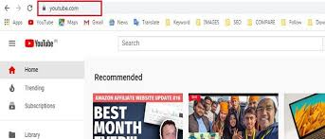
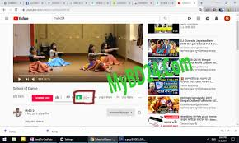
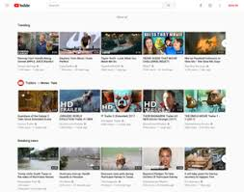
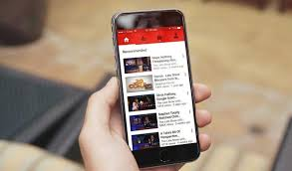
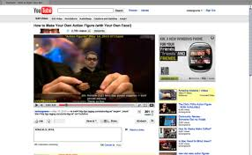
দৈনন্দিন জীবনে ইন্টারনেটের ব্যবহার
ইন্টারনেটের মাধ্যমে ইউটিউব এর ব্যবহার করা

Slide 21
দৈনন্দিন জীবনে ইন্টারনেটের ব্যবহার
ইন্টারনেটের মাধ্যমে ই-মেইল আদান-প্রদান করা যায়।

Slide 22
ইন্টারনেটের মাধ্যমে সামাজিক যোগাযোগের বিভিন্ন সাইট।
এটি বিশ্বের বিভিন্ন ব্যক্তির সাথে সংযুক্ত হওয়ার জন্য একটি দুর্দান্ত প্ল্যাটফর্ম।
আপনার কাছের এবং প্রিয়জনের সাথে কথোপকথন করার জনপ্রিয় একটি মাধ্যম।
আপনার মতামত প্রকাশ করার সুযোগ এবং অন্যের থেকে মতামত পাওয়ার সুযোগ।

Slide 23
দলীয় কাজ
দৈনন্দিন জীবনে ইন্টারনেটের ব্যবহার
কি কি লিখ ?

Slide 24
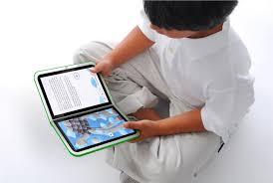
ইন্টারনেটের মাধ্যমে ঘরে বসে প্রায় সব বই ই-বুক আকারে পড়া যায়।

Slide 25
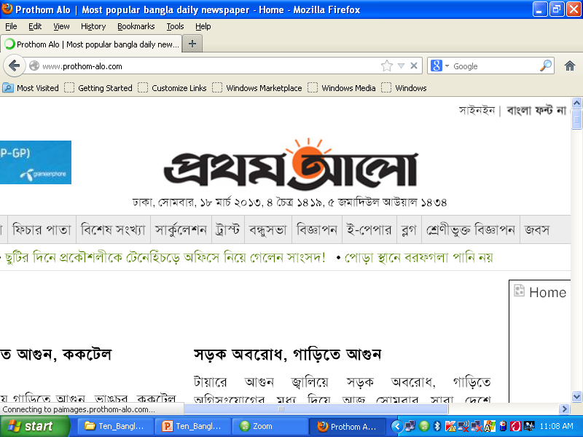
কাগজের পত্রিকা পড়ছ
ইন্টারনেটের মাধ্যমে পত্রিকা পড়া

Slide 26
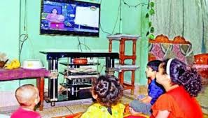
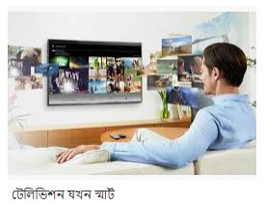
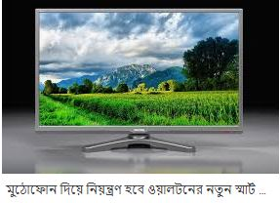
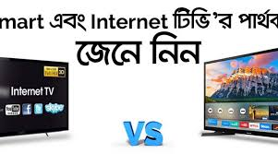
এই টেলিভিশনে ইন্টারনেট চালানো যায় না।
স্মার্ট টেলিভিশন ইন্টারনেটের মাধ্যমেও চালানো যায়।

Slide 27
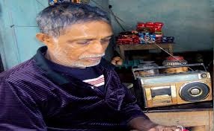
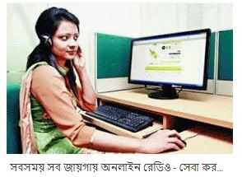
রেডিও শোনা
ইন্টারনেটের মাধ্যমে রেডিও শোনা যায়।

Slide 28
মুল্যায়ন
জিপিএস এর পূর্ণরুপ লিখ ।
অনলাইন পত্রিকা কি ।
ই-বুক কিসের অবদান ।

Slide 29
বাড়ির কাজ
দৈনন্দিন সমস্যা সমাধানে ইন্টারনেটের ভূমিকা ব্যাখ্যা কর
একজন ইন্টারনেট ব্যবহারকারীর দিনলিপি লিখ ।

Slide 30
ক্লাসের সবাইকে ধন্যবাদ জানিয়ে শেষ করছি

